Slide 1
体内受精和早期胚胎发育

Slide 2
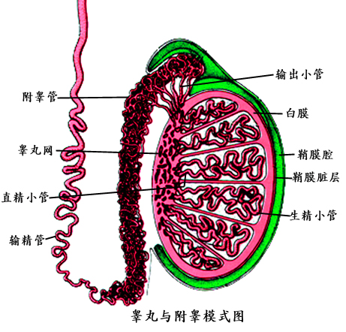
精子的产生
场所：睾丸曲细精管
时间：从初情期直到生殖机能衰退
方式：减数分裂。
曲细精管

Slide 3
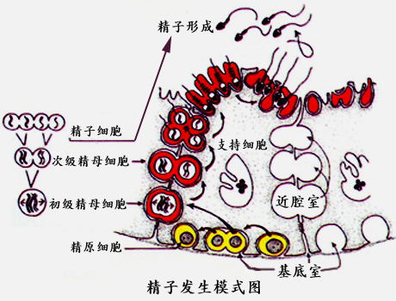
青春期开始，不断进行生殖细胞的增殖，源源不断地产生精子
睾丸内可见
精子发育的不同阶段

Slide 4
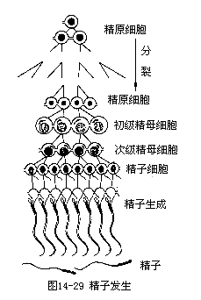
精子的发生
三个阶段：
①精原细胞有丝分裂增 殖，其中部分形成初级精母细胞；
②初级精母细胞经减数分裂，形成精子细胞；
③精子细胞变形成为精子

Slide 5
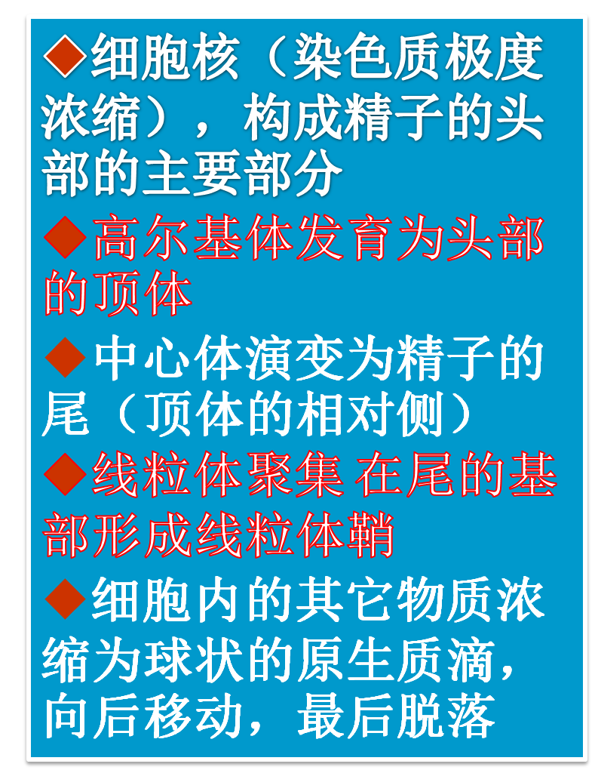
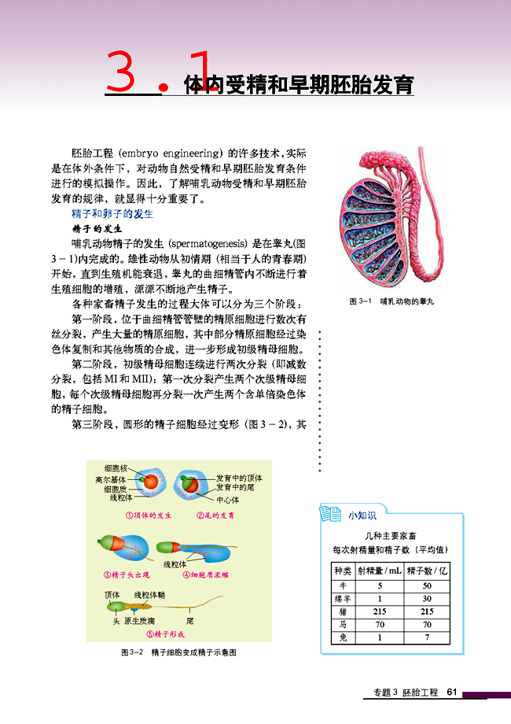
精子形成

Slide 6
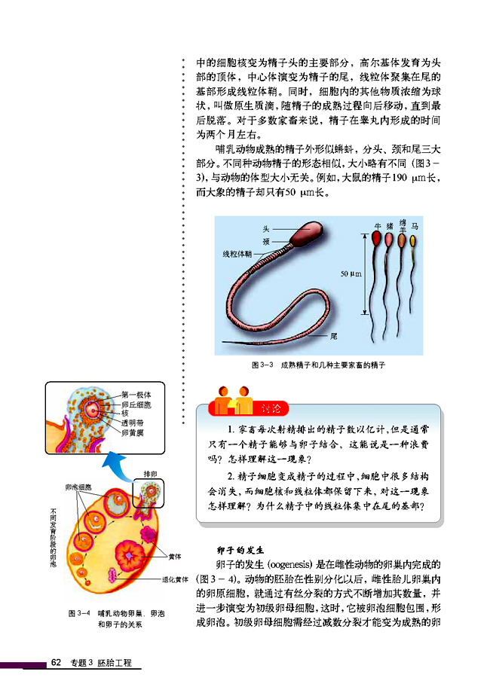
成熟的精子外形似蝌蚪，分头、颈和尾三大部分
不同物种动物精子的形态相似；但大小略有不同，与动物的体型大小无关
大鼠的精子 190μm
大象的精子 50μm

Slide 7
讨论P62
1.家畜每次射精排出的精子数以亿计，但是通常只有一个精子能够与卵子结合，这能说是一种浪费吗？怎样理解这一现象？
不是。
是动物为繁殖后代、延续物种的一种生理保障机制；
在通过母畜生殖道的过程中，复杂的组织结构和生理环境将对精子进行筛选。最后到达受精部位（输卵管）的精子只剩百余个，与卵子完成受精的只有一个。

Slide 8
2.精子细胞变成精子的过程中，细胞中很多结构会消失，而细胞核和线粒体都保留下来，对这一现象怎样理解？为什么精子中的线粒体集中在尾的基部？
细胞核是精子遗传物质储存和复制的场所，并参与精、卵结合
线粒体是精子进行有氧呼吸、产生运动能量的场所。

Slide 9
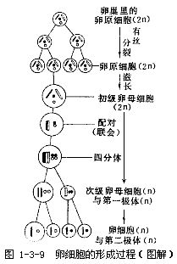
卵子发生

Slide 10
卵子的发生
场所：卵巢卵泡
时间：胎儿时期完成卵泡储备，青春期后逐个逐步发育
方式：减数分裂。
卵巢内可见
不同发育阶段的卵泡。

Slide 11
许多卵泡细胞
卵泡
一个卵母细胞
卵泡成熟过程中，卵母细胞移向卵泡的一侧，此时，卵母细胞和周围的卵泡细胞构成一个突向卵泡腔的突起，称为卵丘

Slide 12
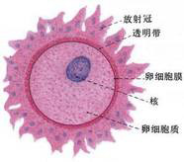
排出的卵子
由外向里
放射冠
（卵丘细胞群）
透明带
卵细胞膜
细胞质
细胞核

Slide 13
精子发生与卵子发生的区别
哺乳动物卵泡的形成和在卵巢中的储备是在出生前（胎儿期）完成的，是和精子（初情期）发生的重要区别之一。
形成成熟细胞数量不同（精子：1—4、卵子：1—1）
细胞形状（精子：蝌蚪状；卵子：球形）

Slide 14
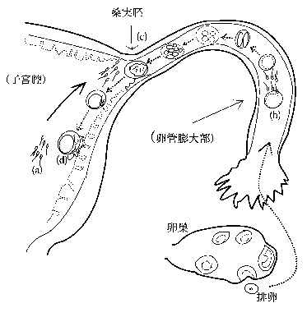
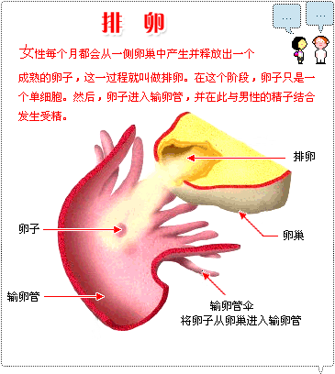
排卵

Slide 15
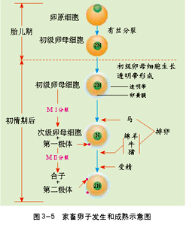
排卵时期
人
牛
猪绵羊
减数第一次分裂完成后
排出的是次级卵母细胞和第一极体
减数第一次分裂完成前
排出的是初级卵母细胞
马犬

Slide 16
讨论P63
1.一个卵泡中能形成几个成熟的卵子？
2.排卵是指卵子从卵泡中排出，还是指卵泡从卵巢中排出？
正常情况下，一个卵泡只能形成一个成熟的卵子。
指卵子从卵泡中排出
（实际上也同时从卵巢中排出）

Slide 17
3.刚排出的卵是成熟的卵子吗？它在母体的什么部位与精子受精？
刚排出的卵子尚未完全成熟， 需要在输卵管内进一步成熟。
减数第一次分裂，是在排卵前 后完成的。
减数第二次分裂是在精子和卵子结合过程中完成的。
受精在雌性的输卵管内完成的。

Slide 18
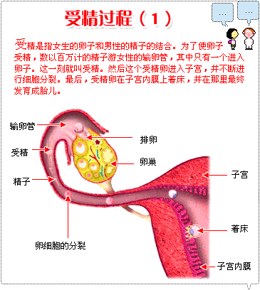
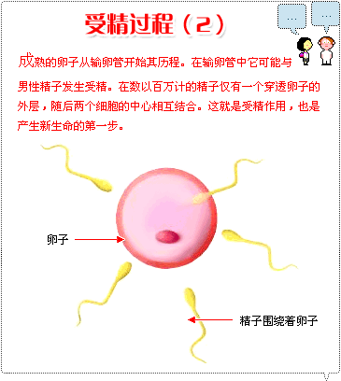
受精

Slide 19
受精
准备阶段之一——精子获能
精子在受精前需先在雌性动物生殖道内发生相应的生理变化， 称为精子获能现象
准备阶段之二——卵子的准备
在输卵管内进一步成熟，达到减数第二次分裂中期时，才具备与精子结合的能力。

Slide 20
进行体外受精时，将卵母细胞取出后，是否应当将它置于与输卵管中相似的环境，让它进一步成熟？P64
是的。从卵巢上取出的卵母细胞尚未完成第一次减数分裂。应在体外人工模拟输卵管环境进行培养，才能使其成熟，即达到受精前的成熟阶段。

Slide 21

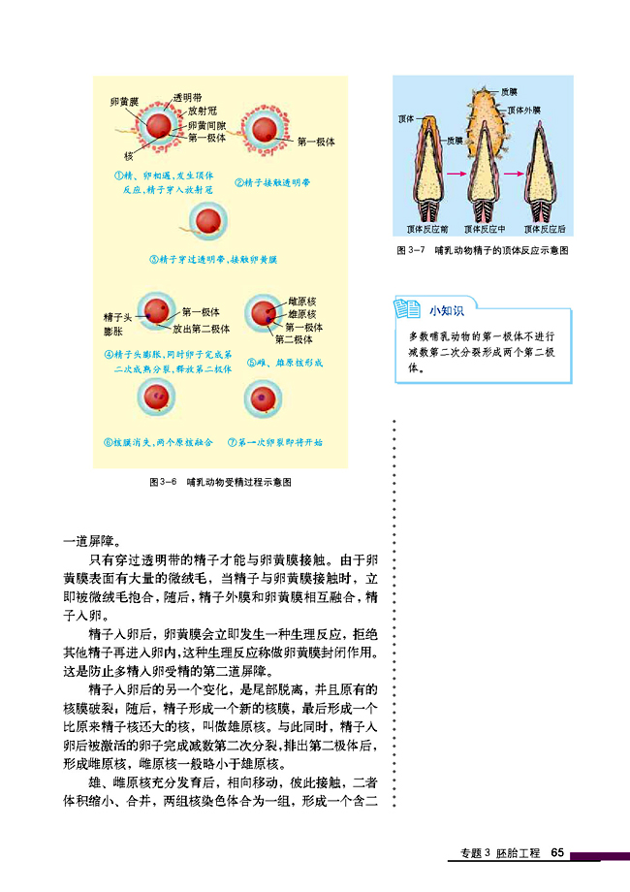
精子穿越放射冠和透明带
进入卵细胞膜
原核形成与结合

Slide 22
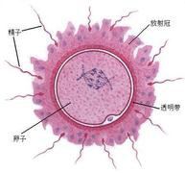
顶体反应
精子获能后，在雌性动物输卵管与卵子相遇时，会出现精子头（顶体）膨胀，使顶体酶释放出来，溶解卵丘细胞之间的物质，形成精子穿越放射冠和透明带的通路

Slide 23
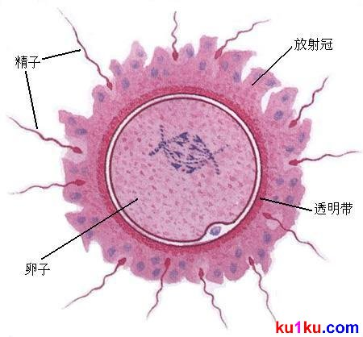
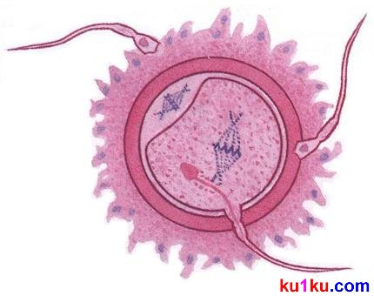
穿过放射冠
穿过透明带

Slide 24
防止多精入卵的两道屏障
在精子进入透明带并接触卵细胞膜的瞬间，会产生阻止后来的精子进入透明带的一种生理反应。
透明带反应
卵细胞膜反应
精子入卵后，卵细胞膜会立即发生一种生理反应，阻止其他精子再进入卵内。

Slide 25

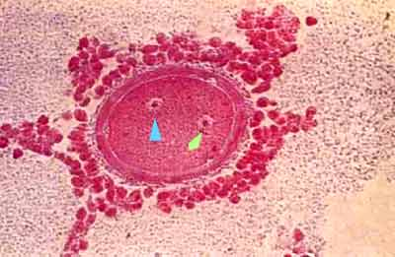
精子进入卵细胞后，尾部脱离，原核膜破裂；随后形成新核膜，此称雄原核，比原来的精子核还大
雄原核
雌原核
与此同时,卵细胞完成减数第二次分裂后,排出第二极体，形成雌原核。一般雌原核略小于雄原核

Slide 26
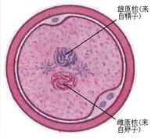
雄、雌原核充分发育后，相向移动，彼此接触，二者体积缩小、合并，两组核染色体合为一组，形成一个含二倍染色体的合子,也就是受精卵。受精过程宣告结束,受精卵的发育也由此开始。

Slide 27
受精完成的标志
如果不受精则卵子不能完成减数第二次分裂，故只有一个极体。如果卵子完成受精，在卵细胞膜和透明带的间隙可以观察到两个极体，这是判断卵子是否受精的重要标志。
为什么只有两个极体？
多数哺乳动物的第一极体不进行减数第二次分裂

Slide 28
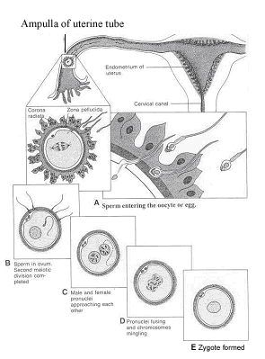

Slide 29
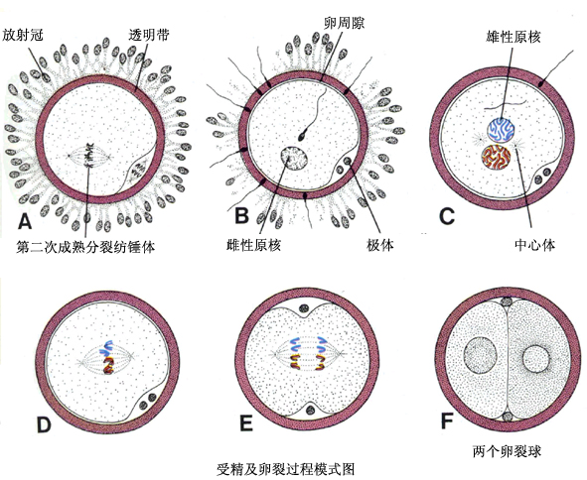
受精及卵裂

Slide 30
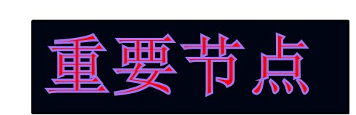
雌性胎儿期 全部卵泡形成并完成储备，且
均发育到 减数第一分裂前期
青春期 每月发育成熟一个卵泡
排卵 减数第一次分裂完成前后
排出的是次级卵母细胞和第一极体
卵子成熟 减数第二次分裂中期
精子进入卵子
完成受精 标志：在卵细胞膜和透明带的间隙
观察到两个极体
本质：雄、雌原核彼此接触、合并

Slide 31
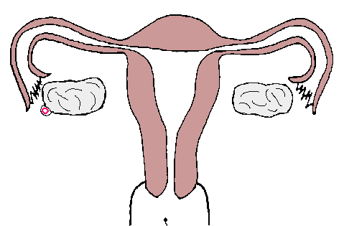
受孕过程

Slide 32
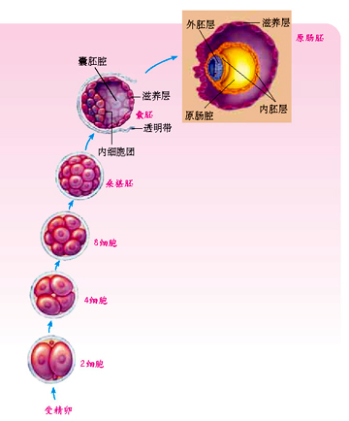
内细胞团表层细胞形成外胚层，下方细胞形成内胚层。内胚层包围形成原肠腔
囊胚生长伸展扩大，突破透明带，称为孵化
原肠胚
细胞开始出现分化，出现囊胚腔。内细胞团将来发育成各种组织，滋养层细胞将来发育成胎膜和胎盘
囊胚
桑椹胚
32细胞胚，形似桑椹，本期前每个细胞都具有发育为完整胚胎的潜能，属于全能细胞
卵裂期
细胞不断分裂，细胞数量不断增加，但胚胎总体积并不增加，或略有缩小

Slide 33
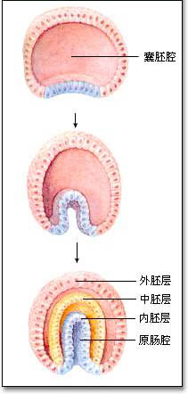
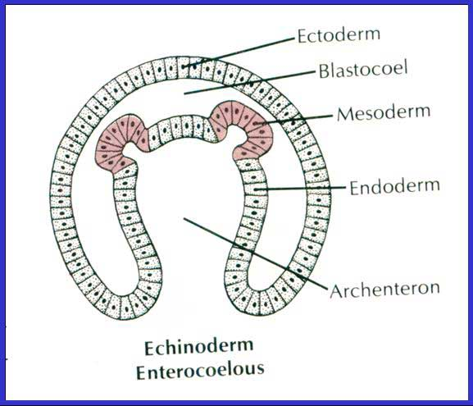
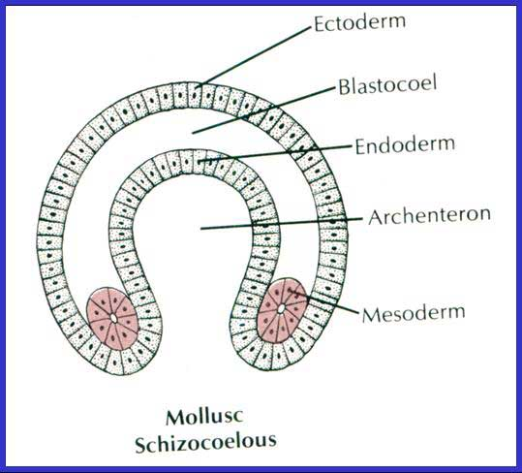

Slide 34
胚胎发育的过程
阶段 | 主要特点
卵裂期 | 有丝分裂；细胞数量增多，但胚胎的总体积不增加；细胞具有全能性
桑椹胚 | 形似桑椹，胚胎细胞数目达到32个时，属于全能细胞
囊胚 | 开始出现细胞分化，出现内细胞团和滋养层，透明带破裂（孵化）。
原肠胚 | 进一步发育，具有三个胚层，原肠腔和缩小的囊胚腔

Slide 35
【资料分析】P67
1.表中哪种动物的胚胎在进入子宫时发育程度最高？
比较而言，马的胚胎进入子宫时发育程度最高，其次为小鼠。

Slide 36
2.将体外培养的马胚胎移植到母马子宫时，应选择什么阶段的胚胎？如果换成牛又该怎样处理？
马应选择囊胚阶段的胚胎。
牛在自然情况下，胚胎在8~16细胞阶段进入子宫，但为了提高移植后胚胎的发育率和妊娠率，在实践中通常用发育到囊胚阶段的胚胎进行移植。

Slide 37
3.为什么说关于动物的体内受精和胚胎发育的研究，会为胚胎工程提供理论基础？请结合本节内容举例说明。
胚胎工程的许多技术都是在了解哺乳动物自然条件下受精和早期胚胎发育的基础上实现的。本节涉及的哺乳动物体内受精和胚胎发育都是在自然条件下的特点和规律。

Slide 38
思考与探究P68
1.以精子的运行途径为线索，设计一幅简图，来说明哺乳动物的受精过程。
哺乳动物的受精过程主要包括精子穿越放射冠、透明带、进入卵细胞膜、原核形成和融合等步骤（详见教材中的受精过程）。

Slide 39
2.哺乳动物精子和卵子的发生主要有哪些相似点或不同点？
相似之处：细胞分裂的最初阶段为有丝分裂，不断增加精（卵）原细胞的数量；经过两次减数分裂（M I和M II）才能形成精子或卵子。
不同之处：
数量---由一个精原细胞分裂最后可产生多个精子；一个卵原细胞最后只能生成一个卵子。形状---精子的形状为蝌蚪状；卵子为球形。时期---多数哺乳动物卵泡的形成和在卵巢内的储备是在胎儿出生前完成。而精子都是新产生的，且源源不断。

Slide 40
3.当你了解到精子需要获能，受精过程中有防止多精入卵的现象时，你是否提出过这样的问题：精子在雌性生殖道内是如何获能的？防止多精入卵的两道防线的形成机制究竟是什么？
精液中含有一种能抑制精子获能的物质，因此，在一般情况下，精液中的精子无法获能。只有当交配后精液进入雌性动物的生殖道时，由生殖道分泌产生一种物质解除对精子获能的抑制，才能引起精子获能。
精子在雌性动物生殖道内获能的部位因种类而异，但主要是子宫和输卵管。
防止多精入卵主要通过透明带反应和卵细胞膜封闭作用两道屏障。其生理、生化机制，请参阅教材P64。

